Slide 1
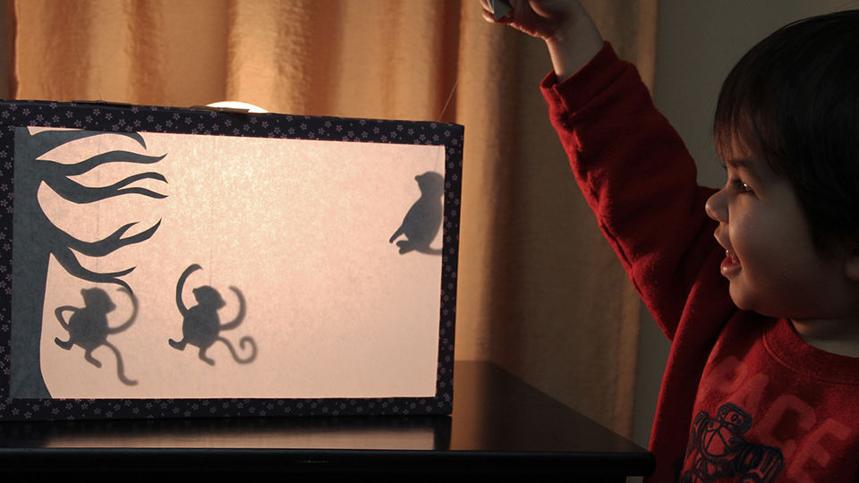
Театр теней –
«захватывающий и воспитывающий»

Slide 2
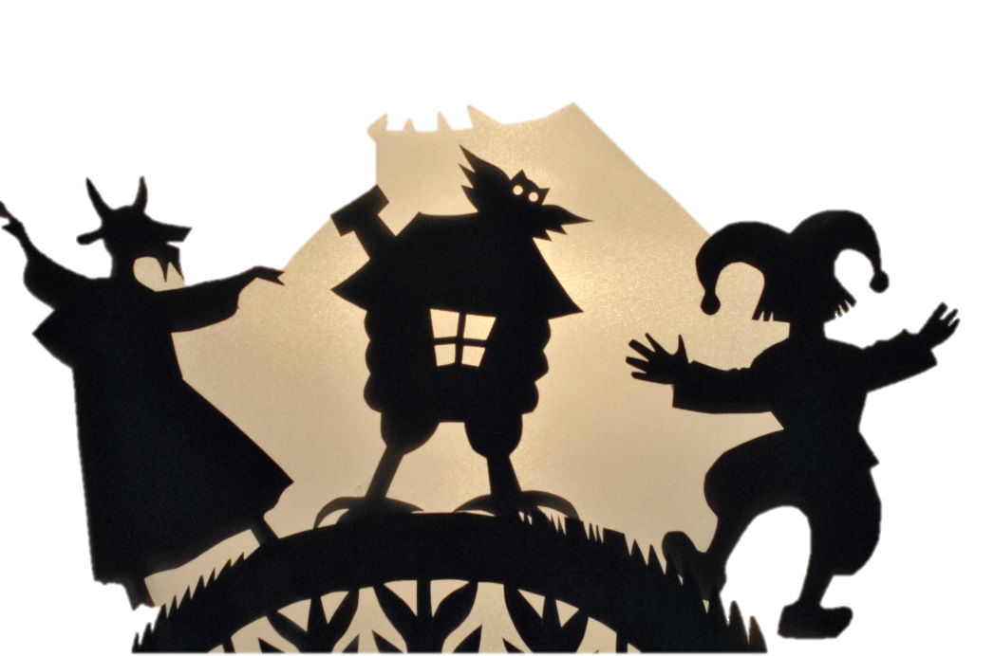
Театр теней –
«захватывающий и воспитывающий»

Slide 3
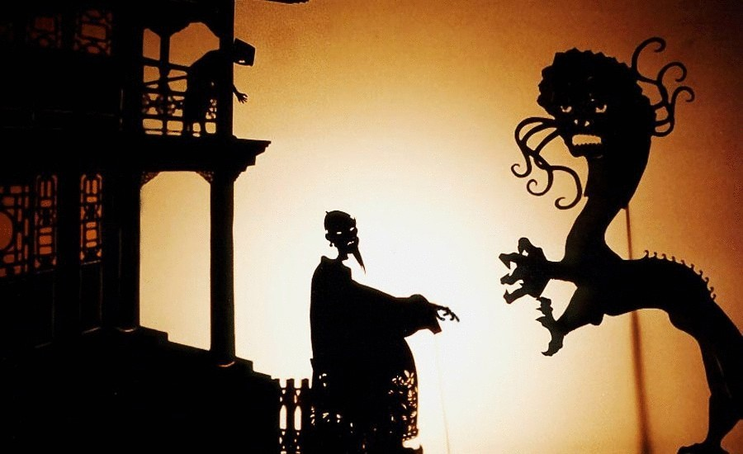
Театр теней –
«захватывающий и воспитывающий»

Slide 4
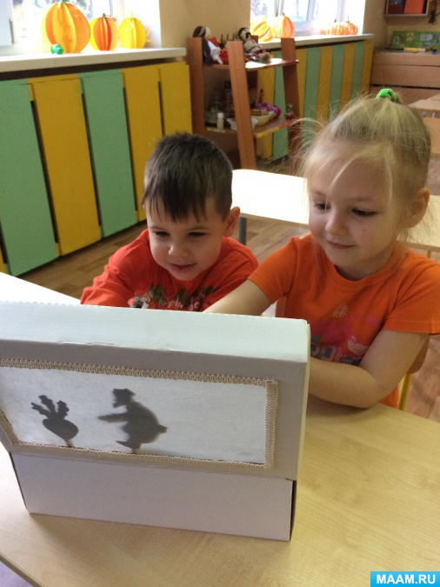
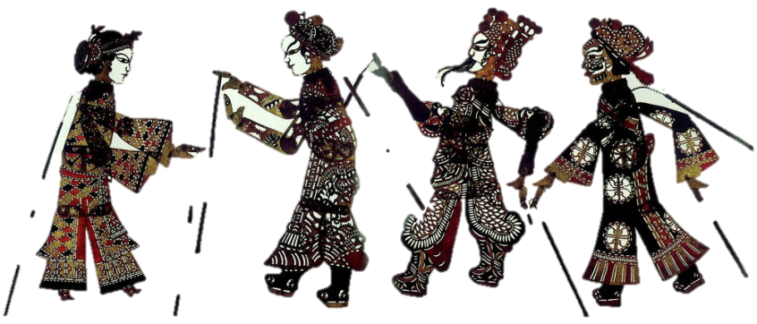
Цель: художественное – эстетическое развитие детей посредством театрализованной деятельности ( театр теней).
Задачи:
расширить представление о театре, истории его создания, разнообразии видов;
познакомить с новым видом театра – театром теней;
развивать эстетическое восприятие, творческое воображение, ассоциативное мышление.

Slide 5
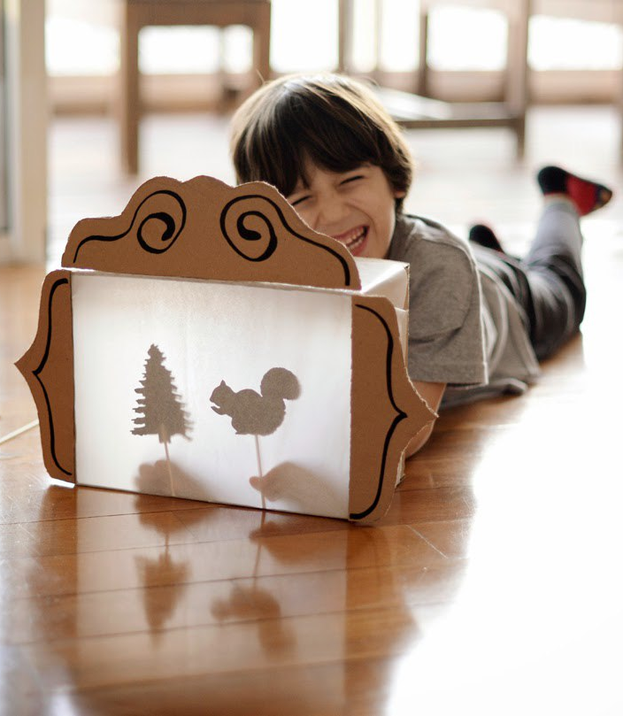
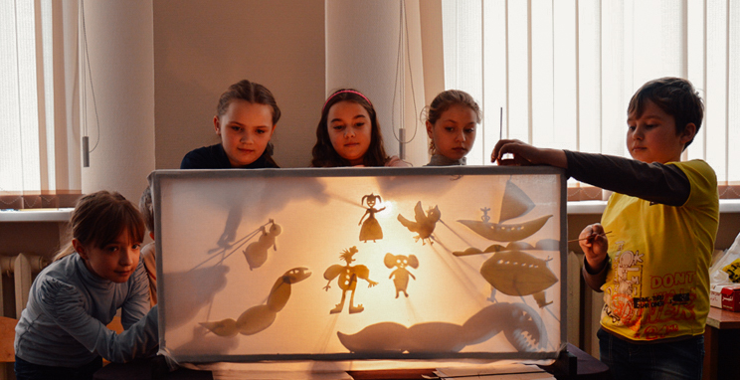
Предполагаемый результат:
В ходе реализации задач по воспитанию и развитию у ребенка театральной деятельности предполагается, что дети приобретут необходимый минимум знаний о театре теней, разовьют творческий потенциал, получат опыт театрально-игровой деятельности.

Slide 6
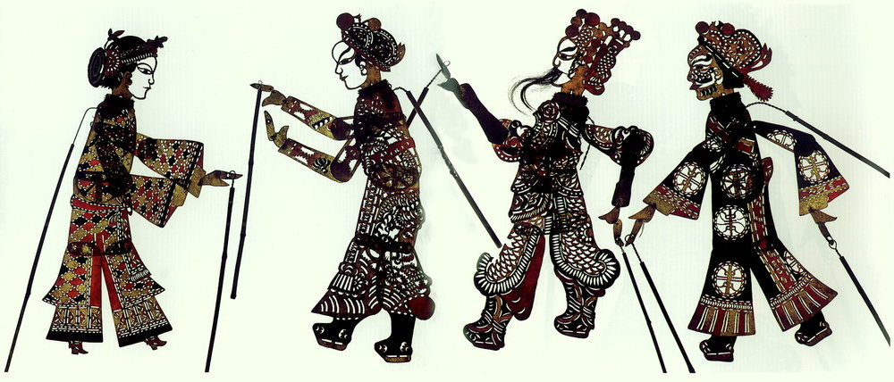
История возникновения
Теневой театр зародился в Китае. С этим связана красивая легенда о том, как у одного императора заболела и умерла любимая жена. Император был безутешен. Он удалился в свои покои, закрыл все двери и перестал разговаривать. Его придворные не знали, что делать.
Однажды главный дворецкий придворный позвал императора в покои его жены и когда император зашел, то увидел за занавеской силуэт своей умершей жены. Ее прекрасный профиль вырисовывался за занавеской на фоне солнца. Император был потрясен. Так главный придворный показал императору чудеса теневого театра и вылечил его от тоски.

Slide 7
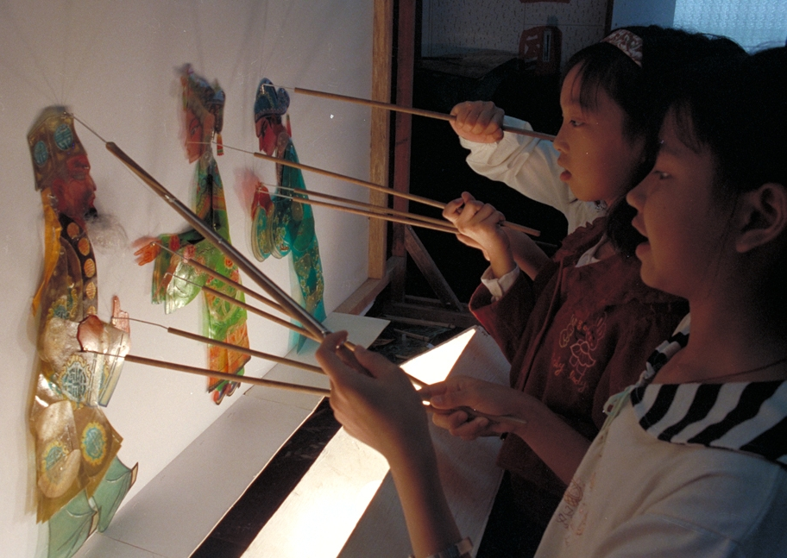
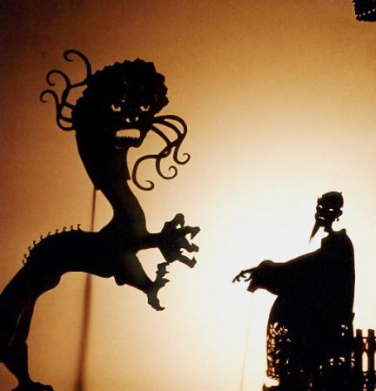
Искусство теневого театра пришло к нам в 200 году до нашей эры в эпоху императора Хань-Ву-ци. Спектакли теневого театра в древности, как правило, проходили ночью, прямо на улице при свете масляной лампы. Куклы одного спектакля могли насчитывать 1000 фигур не считая декораций.
Куклы для театра теней делали из шкур. Высота куклы для теневого театра чаще всего делалась 30 сантиметров. Фигурки делались подвижными.
Далее теневой театр начал свое триумфальное шествие по земле, он появился в Индии, Турции, Азии, с войском Чингиз-Хана добрался до Европы, дошел до России, покорил весь Петербург, потом Москву.

Slide 8
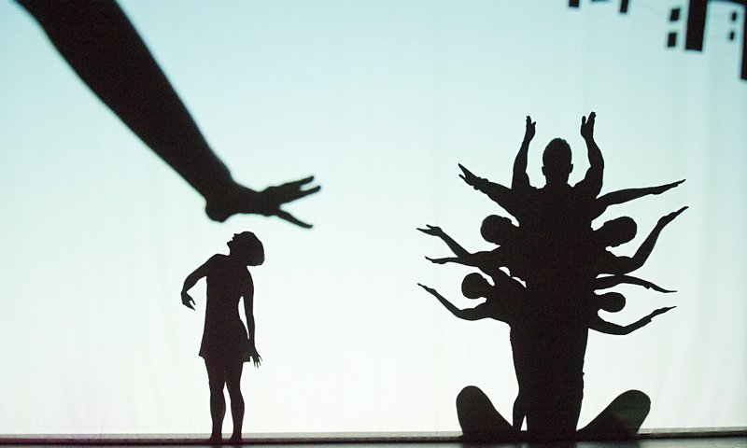
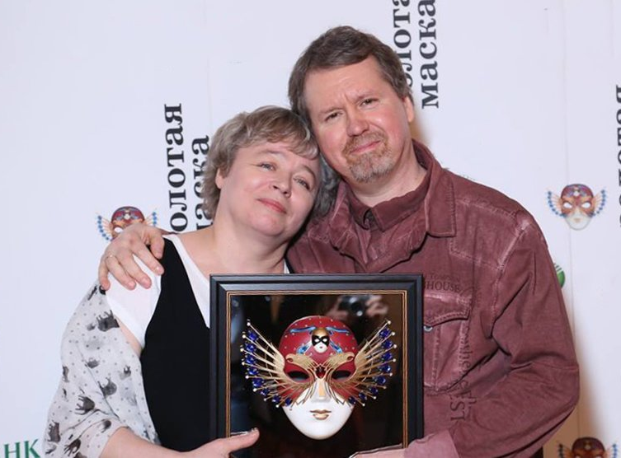
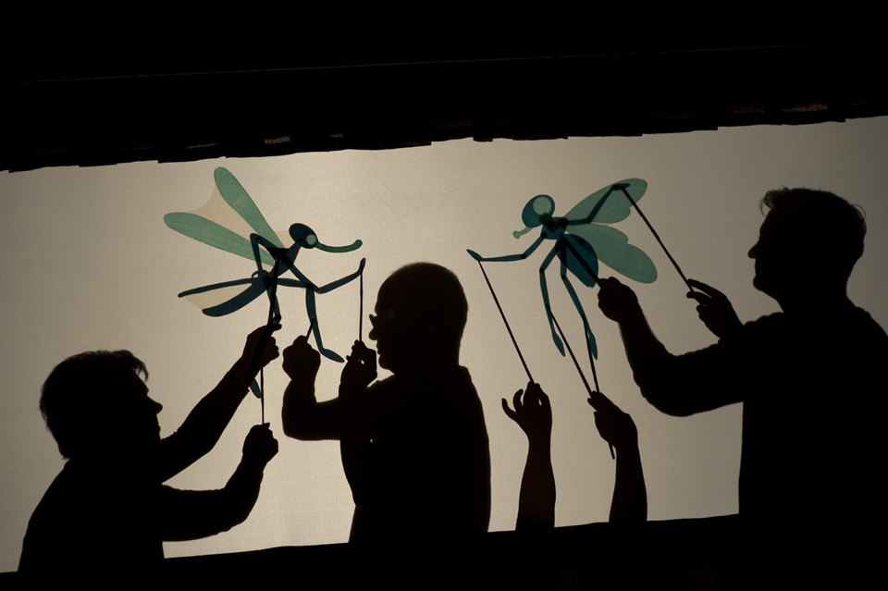
Театр «Тень» - московский театр теней, кукол и синтетического жанра – первый в России частный семейный театр. Появился в Москве в 1988 году. Создатели и руководители театра – Илья Эпель-баум и Майя Краснопольская.

Slide 9
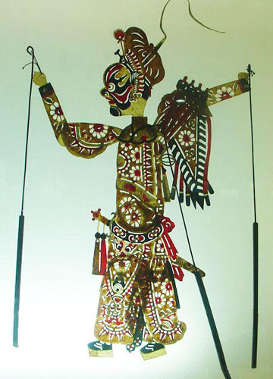
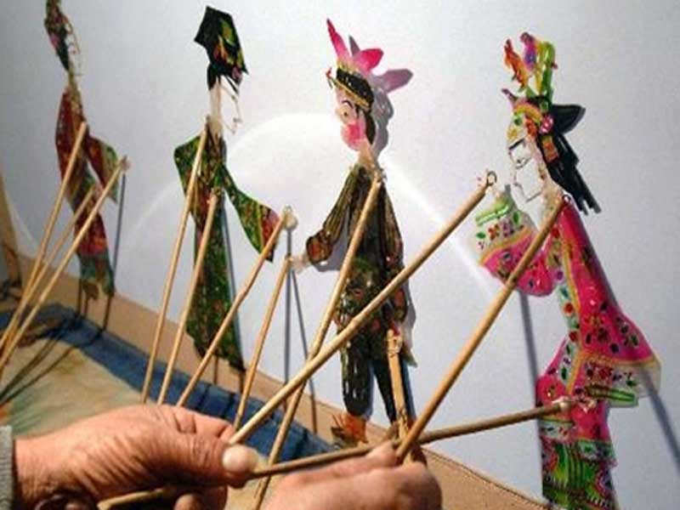
Самый известный
театр теней сейчас –
Яванский, Вайанг-Кули
Куклы этого театра до сих пор делаются из шкуры буйвола; шкура утончается так, что она становится тонкой и прозрачной, как бумага. Такие куклы очень прочные. Например, куклы которые хранятся в немецком музее, до сих пор не потеряли свой цвет. Хотя им уже 1200 лет. На западе театр теней считается одним из самых изящных и зрелищных искусств, в Европе даже проводятся специальные фестивали.

Slide 10
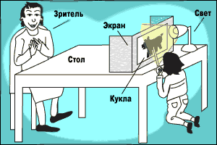
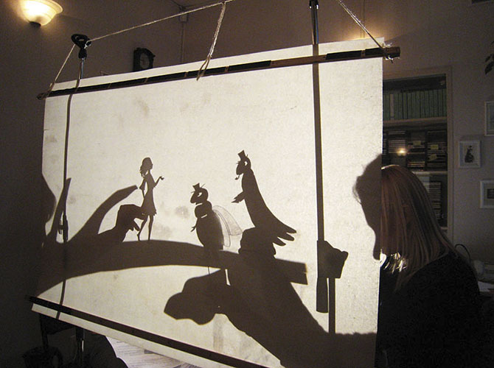
Тайны теневедения,
или как приручить тень?
Театр ручных теней - один из са­мых простых видов теневого теат­ра. Для его оборудования и про­ведения нужны самые обычные предметы: настольная лампа и экран большой лист белой бу­маги или ткань (простыня). Если в комнате светлые стены, представ­ление теневого театра можно по­казывать прямо на стене.

Slide 11
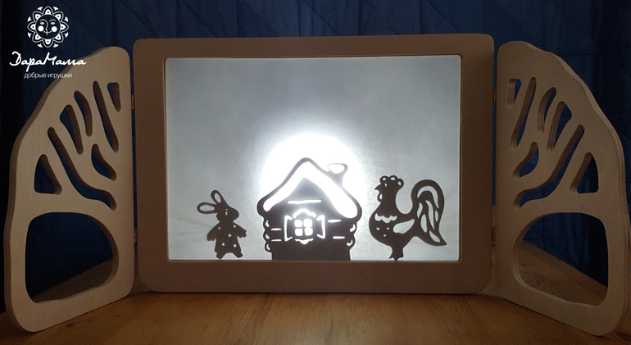
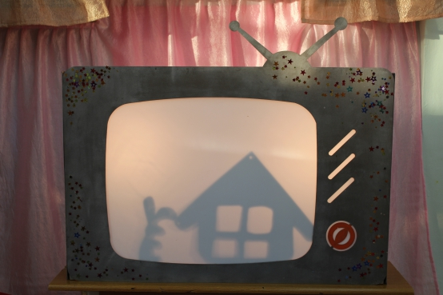
Из фанеры
Экран и его виды
Из коробки
Из картона

Slide 12
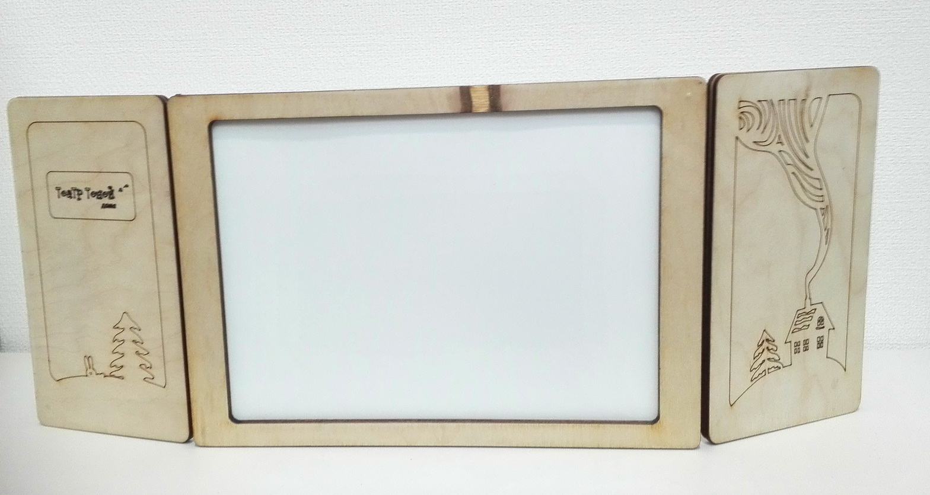
Примерные размеры экрана для настольного
теневого театра
27 см
54 см
42 см
40 см

Slide 13
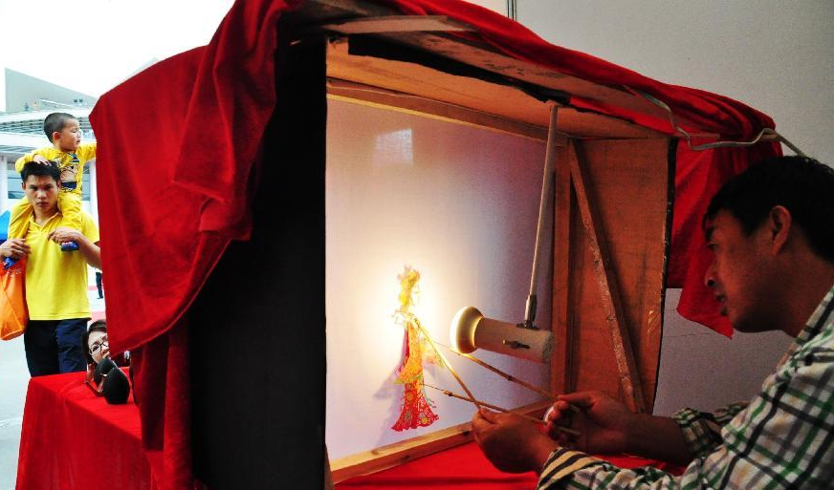
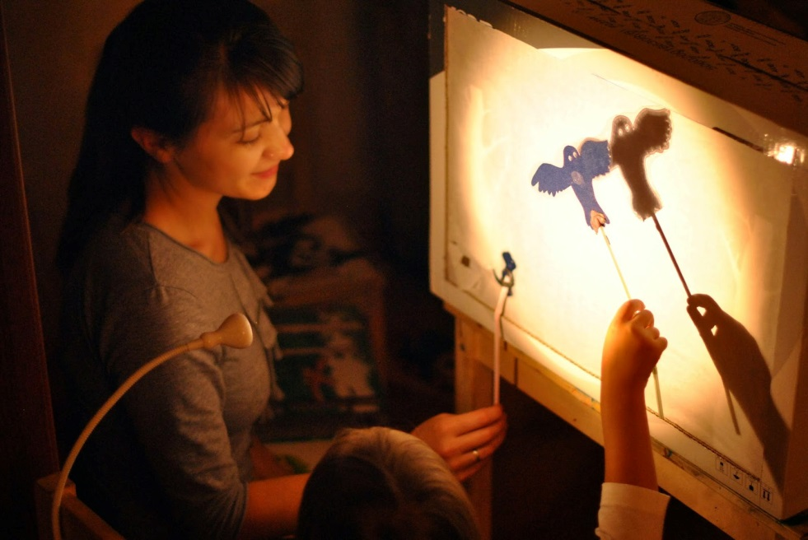
Световое оформление
теневых спектаклей
Лампу нужно поставить на вы­соту рук человека, показывающе­го спектакль (на стол, стул или стопку книг), и загородить шир­мой, чтобы свет не падал в глаза зрителям.
Важно знать! Чем ближе к лам­пе располагаются руки артиста, тем крупнее тень на экране. Од­нако чем меньше силуэт, тем он чётче и выразительнее. Нужно порепетировать.

Slide 14
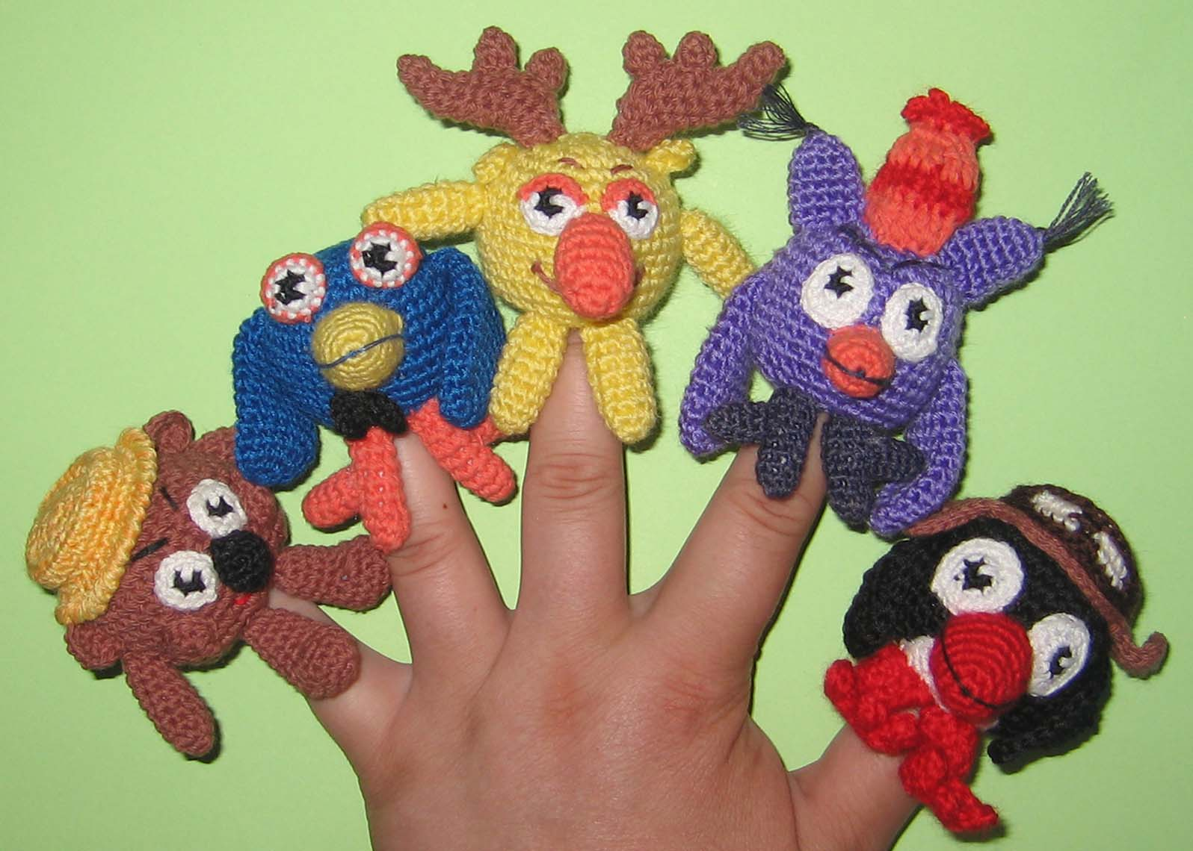
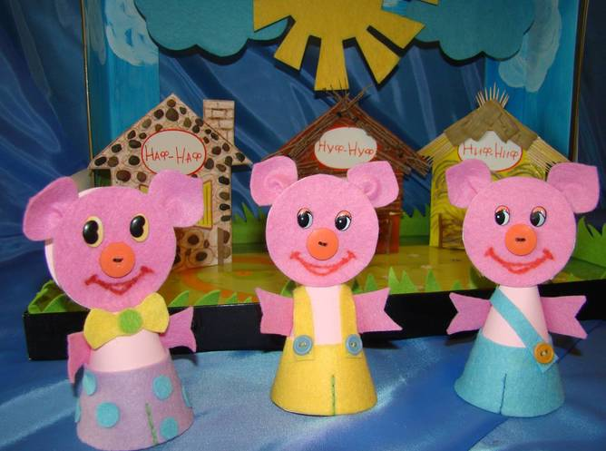
Теневые фигуры
В качестве актеров теневого театра можно использовать самые обычные предметы и детские игрушки (куклы, машинки и мягкие игрушки) и куклы, одевающиеся на руку (перчаточные, персонажи кукольного театра)

Slide 15
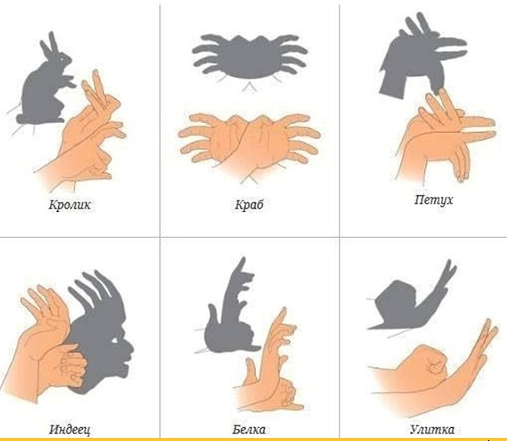
Довольно часто актерами теневого театра становятся люди или только их руки. Для показа в теневом спектакле разных животных используют самые обычные маски – новогодние или театральные. В этом случае актерами также выступают люди (взрослые или дети). На руки натягивают рукавицы или носочки, чтобы было похоже на лапки животных. Когти мастерят из мягкой проволоки или трубочек для коктейля (их можно пришить, привязать или просто продеть в рукавички). Для таких спектаклей актерам не нужны сложные костюмы и грим, не имеют значения цвет, материал и даже мелкие детали.

Slide 16
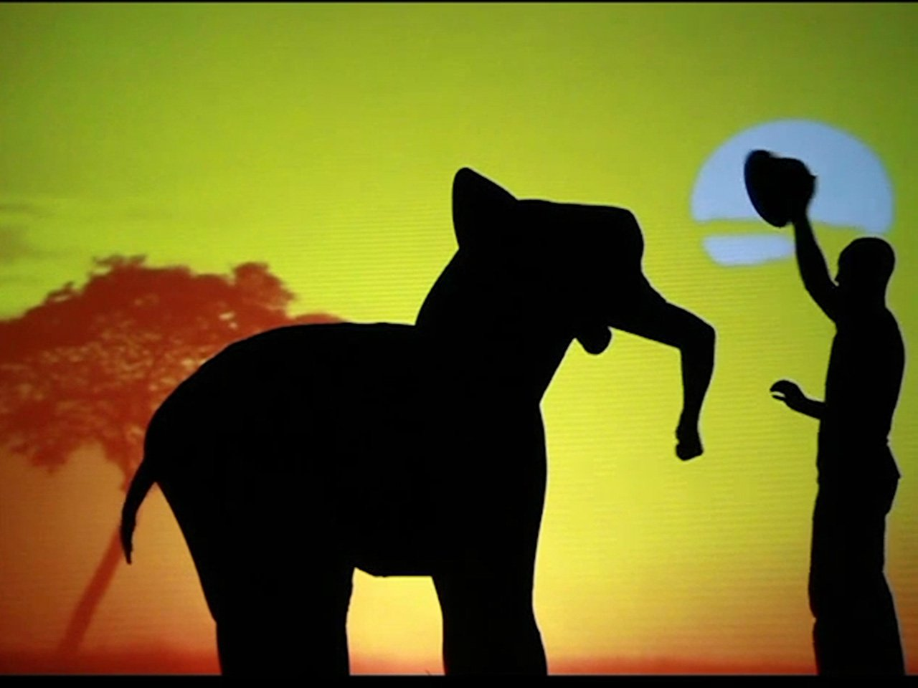
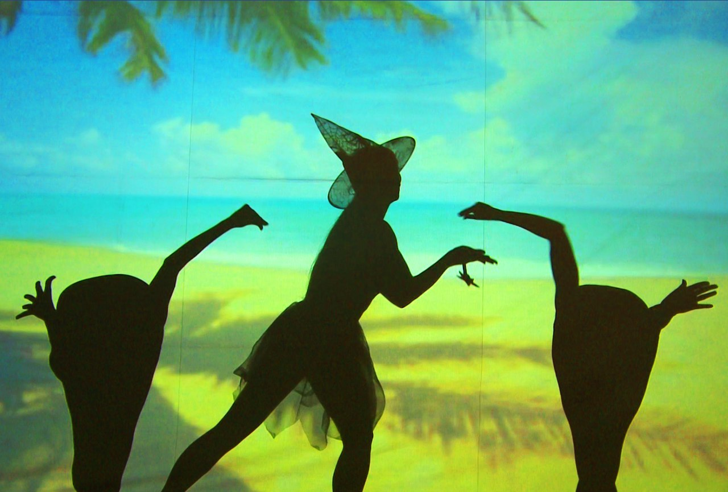
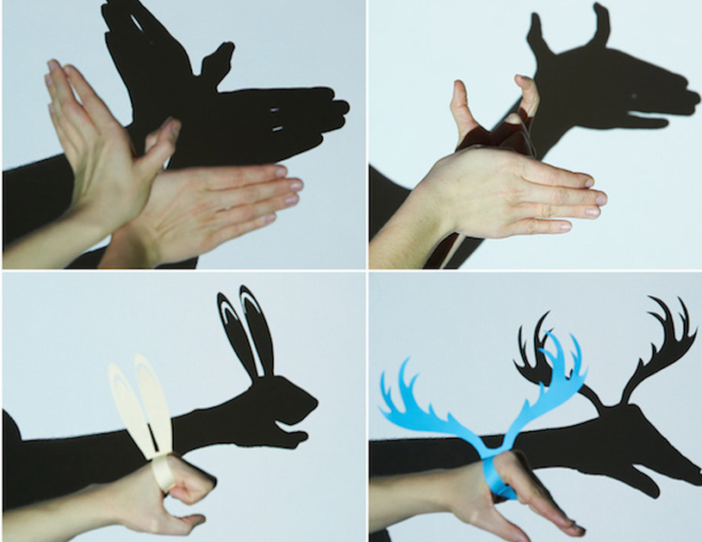
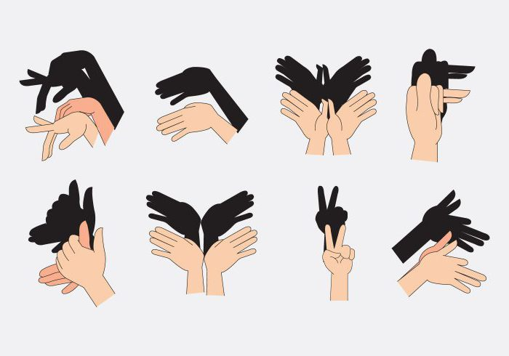

Slide 17
Теневые фигуры
Персонажами теневого театра могут стать «фигурки-силуэты». Их можно изготовить из подручных материалов: бумага или картон (фанера, кожа, войлок, металл, пластик или другие материалы). Вариантов тут тоже несколько: распечатать изображения на принтере и вырезать по контуру, нарисовать самим или воспользоваться готовыми трафаретами. Для надежности при многократном использовании силуэты ламинируют либо изначально для жесткости изготавливают из плотного картона. Закрепить готовые фигурки удобно при помощи клеевого пистолета, изоленты и/или скотча как на тонкие палочки (трубочки от коктейлей или деревянные шпажки как на рисунке), которые удобно держать находясь на расстоянии от экрана

Slide 18
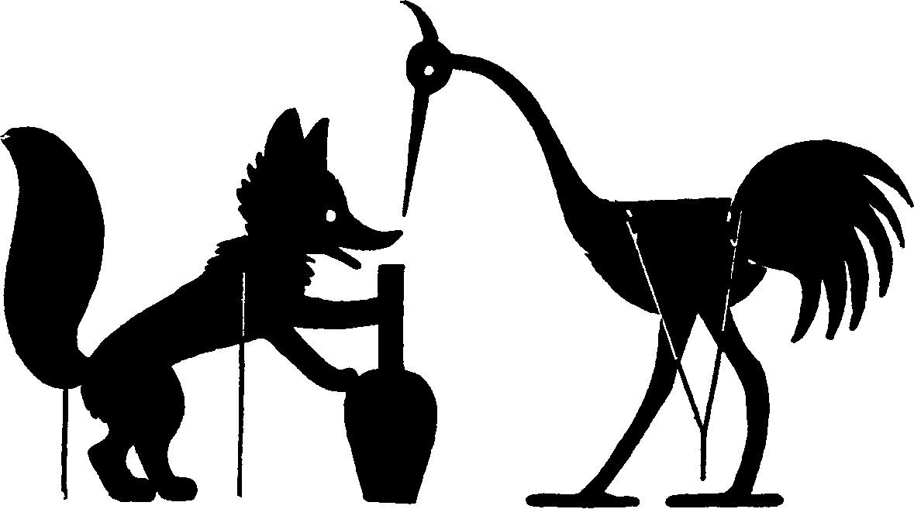
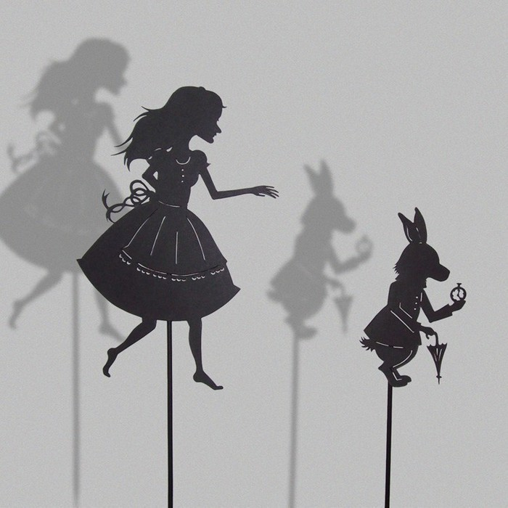
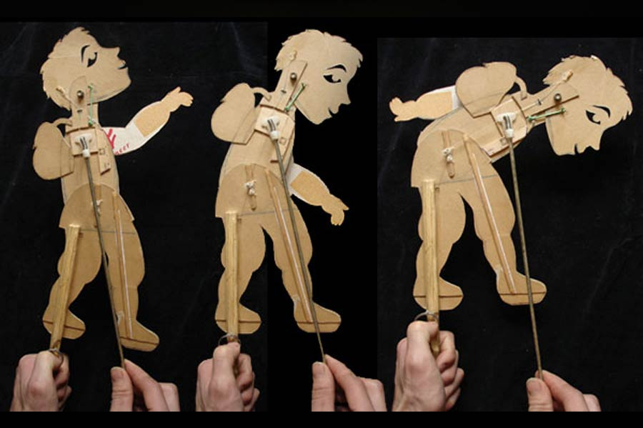

Slide 19
Эти пособия помогут педагогам приобщить детей к искусству театра теней в системе основного и дополнительного образования. Включают исторический очерк, конкретные рекомендации по подготовке экранного оборудования, теневых кукол и декораций. Раскрывают сценические секреты. Содержат фольклорный и литературный материал, сценарии спектаклей, выкройки сказочных персонажей.

Slide 20
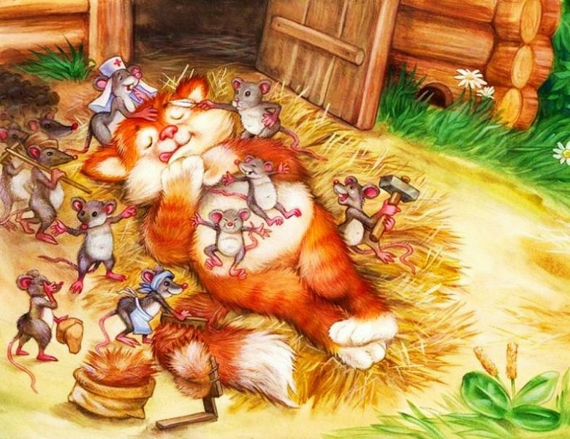
Показ теневого театра в средней группе
Кошки- мышки
Подготовили: Алешина Л.И., Емельянова Л.Б., Бондарева Л.И., Сидорва З.Н., Ворнцова Е.В.

Slide 21
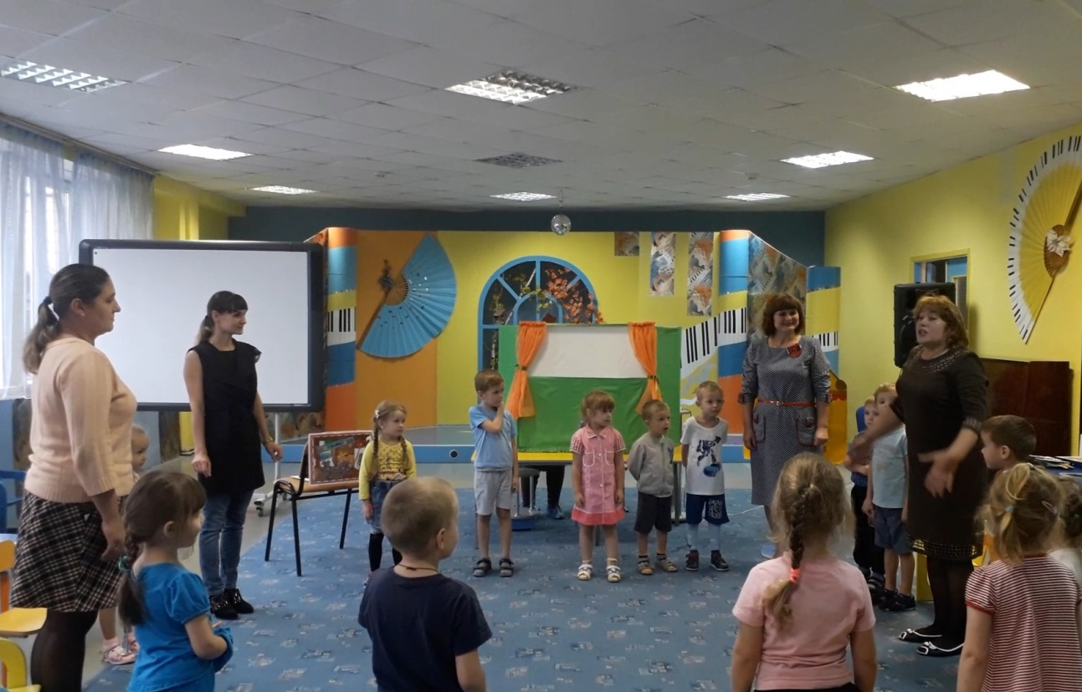

Slide 22
Показ теневого театра в старшей группе
Подготовили: Гурная В.П., Денисова Ю.В., Ледовская И.А., Дремова М.А., Еременко Е.Н., Феськова Е.В., Шитакова И.В.

Slide 23
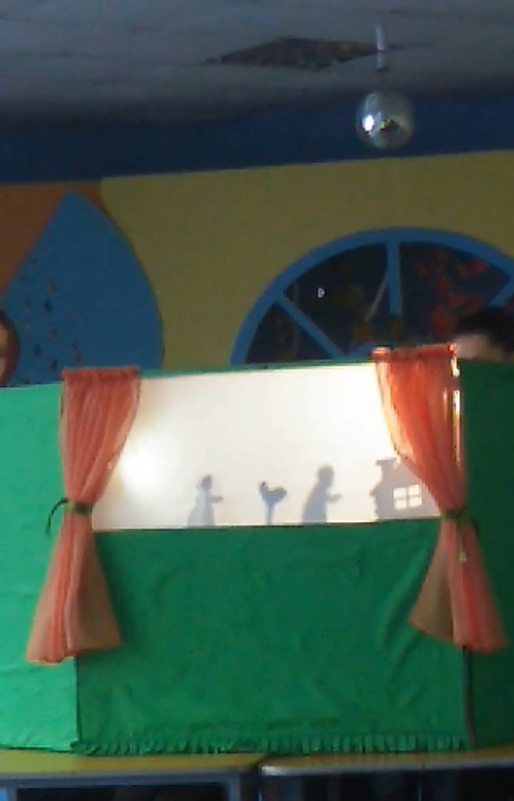
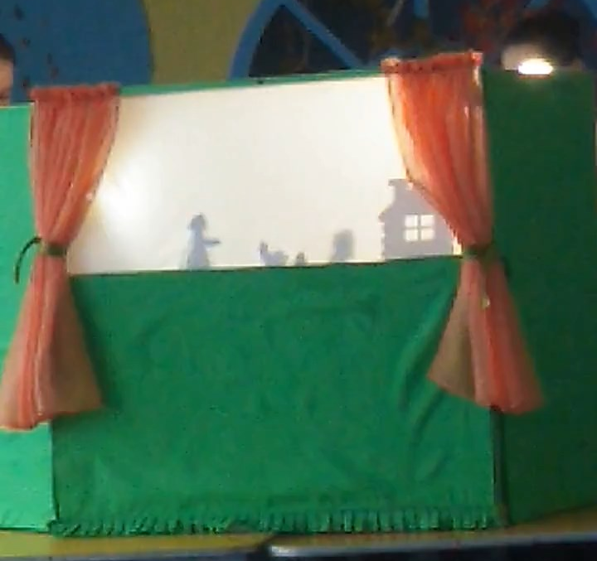

Slide 24
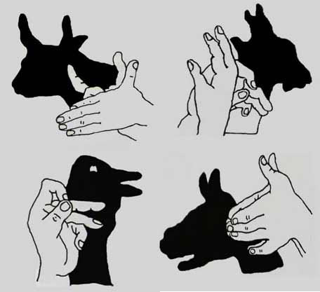
Показ теневого театра в подготовительной группе «Как приручили тень»
Подготовили: Агаркова Е.А., Меланьина Е.М., Башкеева А.Н., Долженкова Т.И., Сидорова В.В., Сергеева С.В., Клюкина Ю.С.

Slide 25
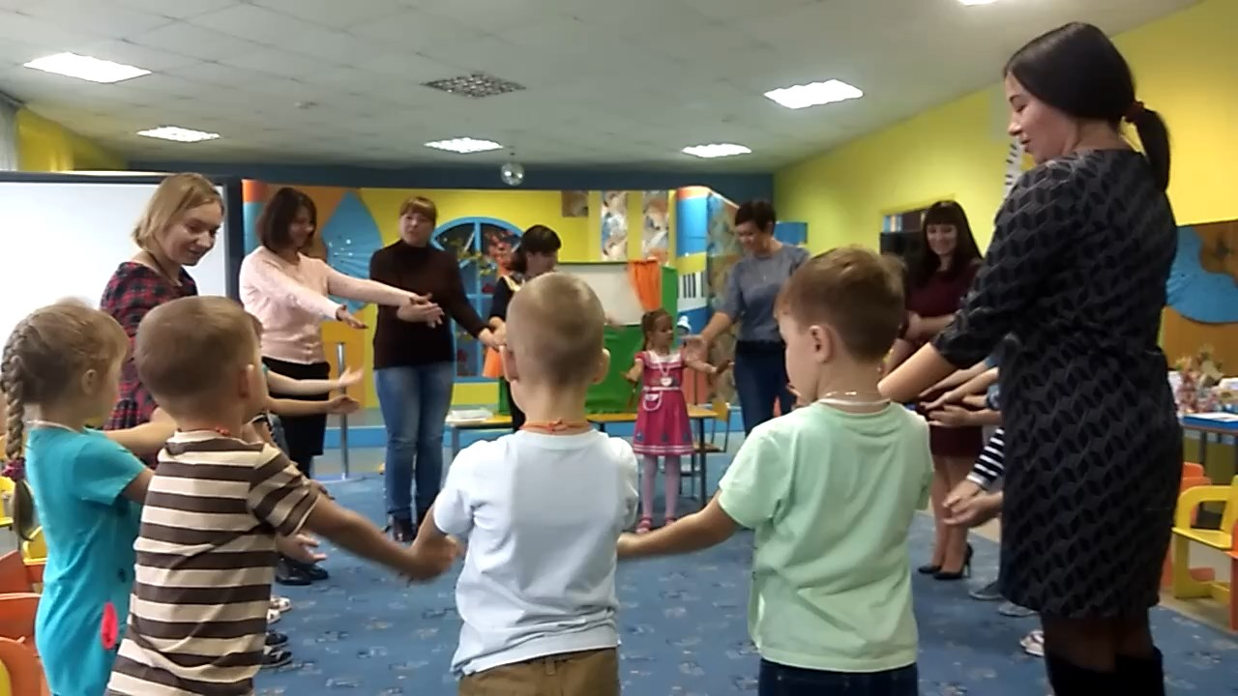
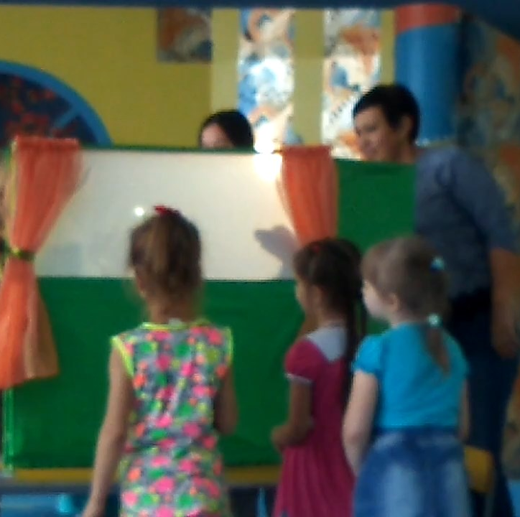
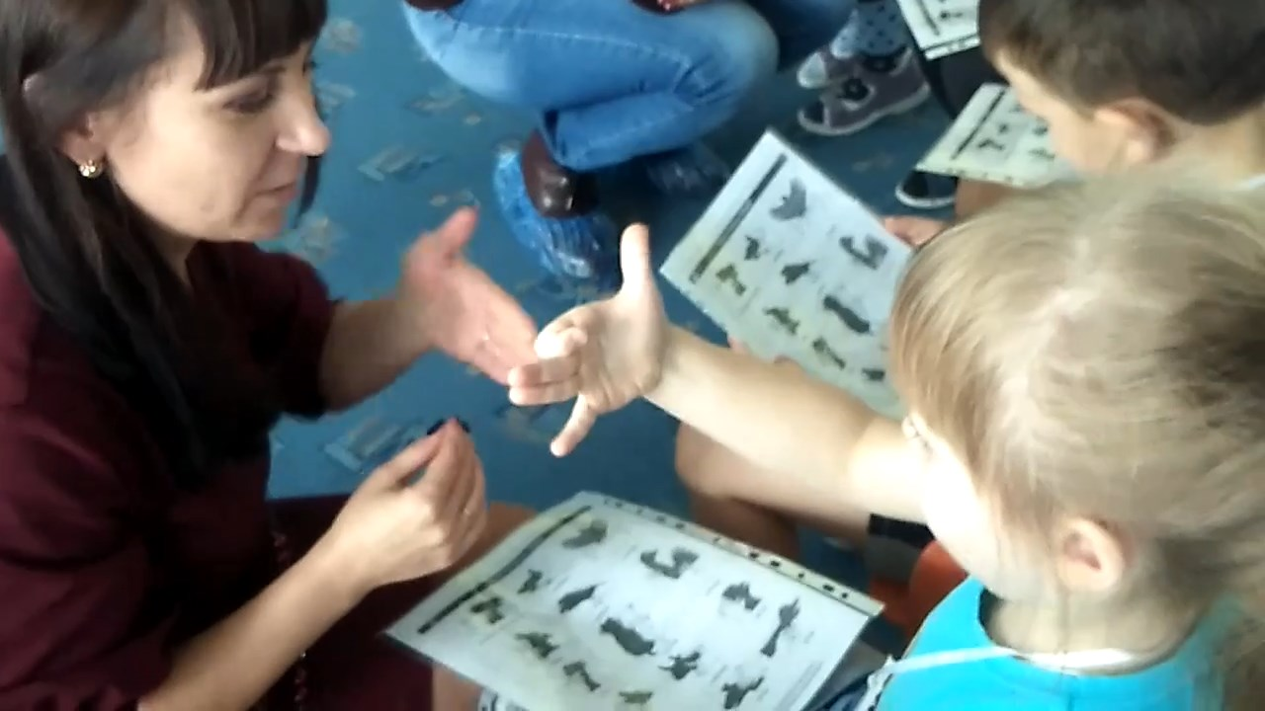

Slide 26
Спасибо за внимание!

